Slide 1
Spoznajme spolu Slovensko
aktivity krúžku:
spoznávanie historických pamiatok (hradov, múzeí, pamätihodností) na Slovensku
návšteva vzdelávacích podujatí, celoslovenských/svetových výstav, vzdelávacích centier, interaktívnych výstav
spoločné plánovanie, časový manažment, pestovanie sociálnych a komunikačných zručností žiakov
krúžok sa už niekoľko rokov teší obľube žiakov

Slide 2
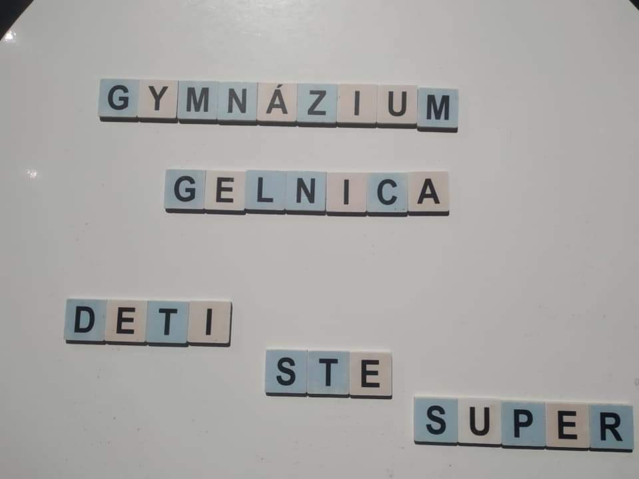

Slide 3
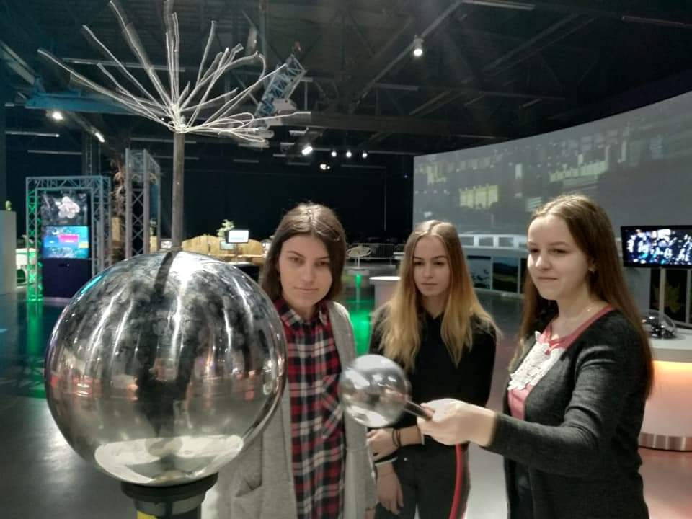

Slide 4
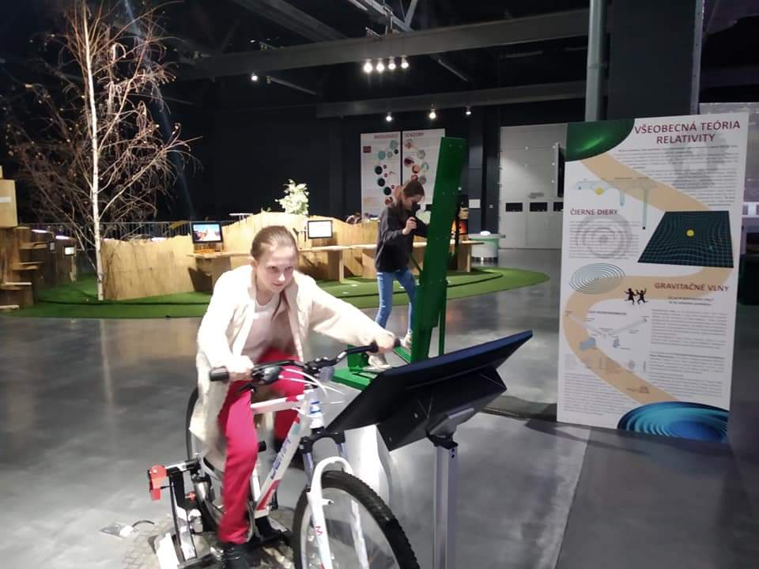

Slide 5
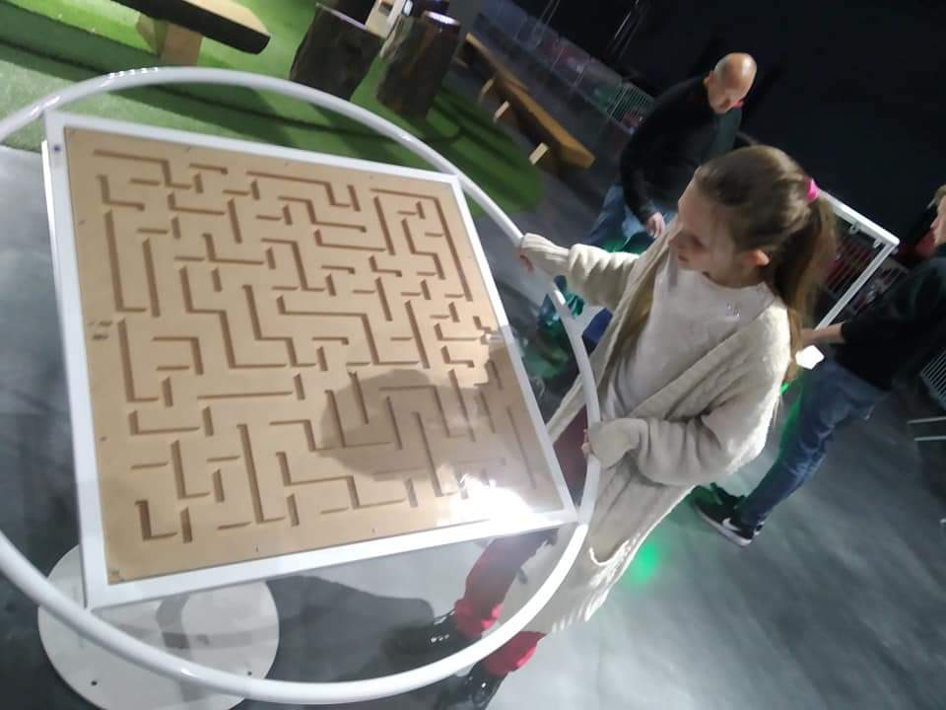

Slide 6
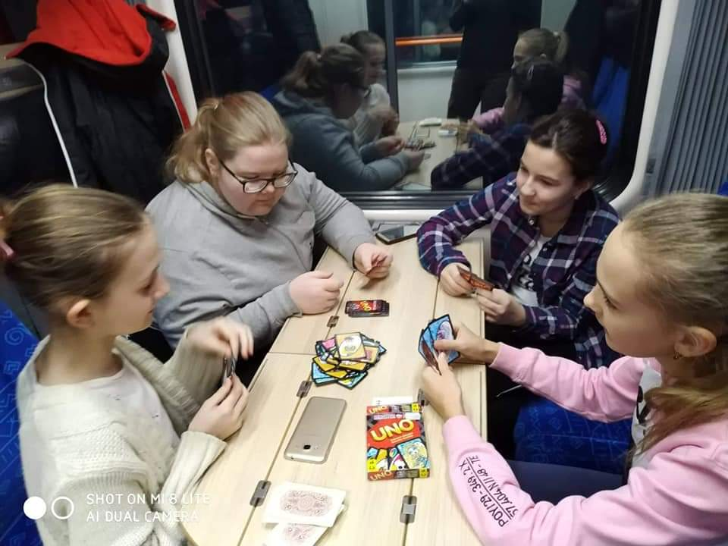

Slide 7
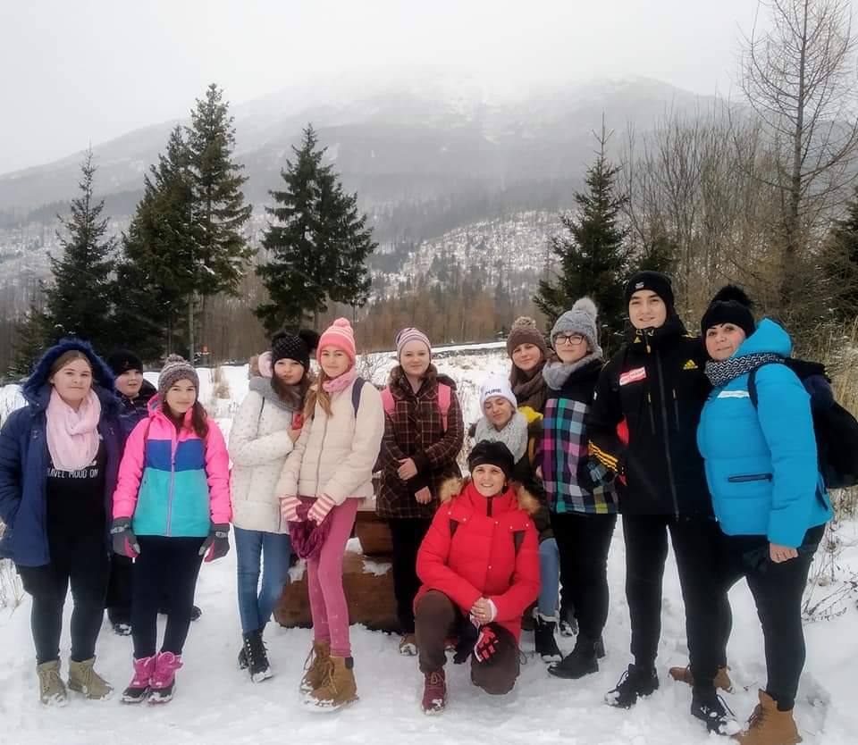

Slide 8
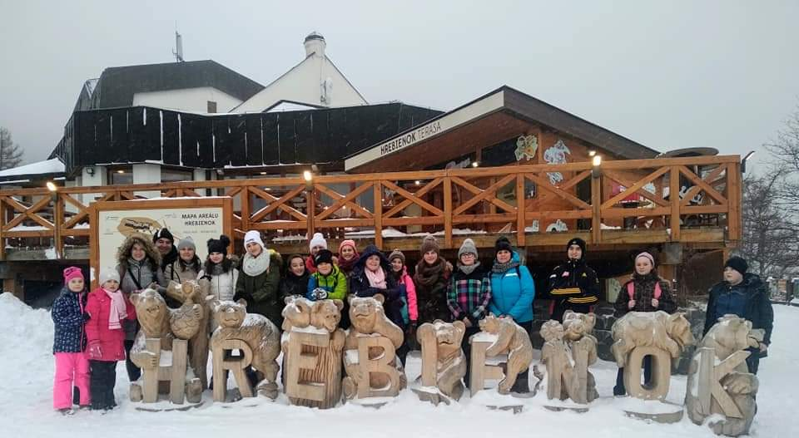

Slide 9
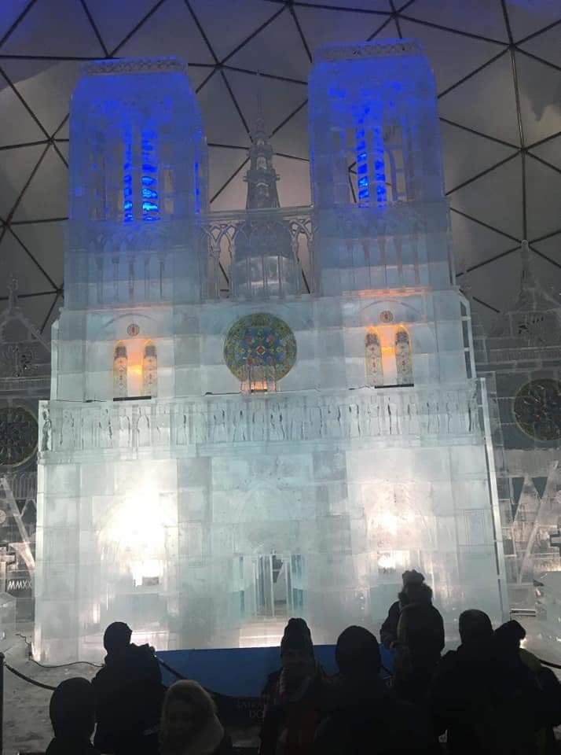

Slide 10
Spoznajme spolu Slovensko
Popis k fotkám:
č. 1, 2, 3, 4,5 – Aurélium – zážitkové centrum vedy v Bratislave
č. 6, 7, 8 – Turistická vychádzka na Hrebiekov/Interaktívna výstava

